Slide 1


فصل ششم
تشخیص اشیاء
شرکت هوش مصنوعی رسا
مدرس : فرید هاشمی نژاد

Slide 2
تمرین تطبیق تمپلیت
جلسه سی پنجم
شرکت هوش مصنوعی رسا
مدرس : فرید هاشمی نژاد

Slide 3
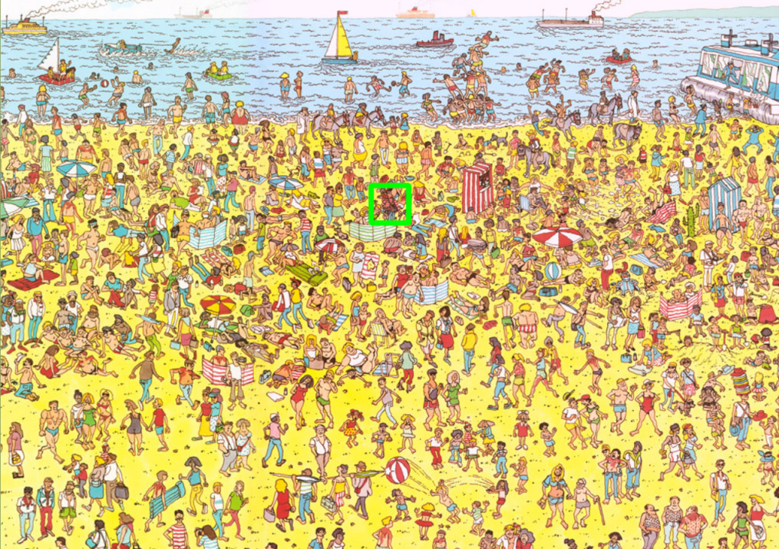
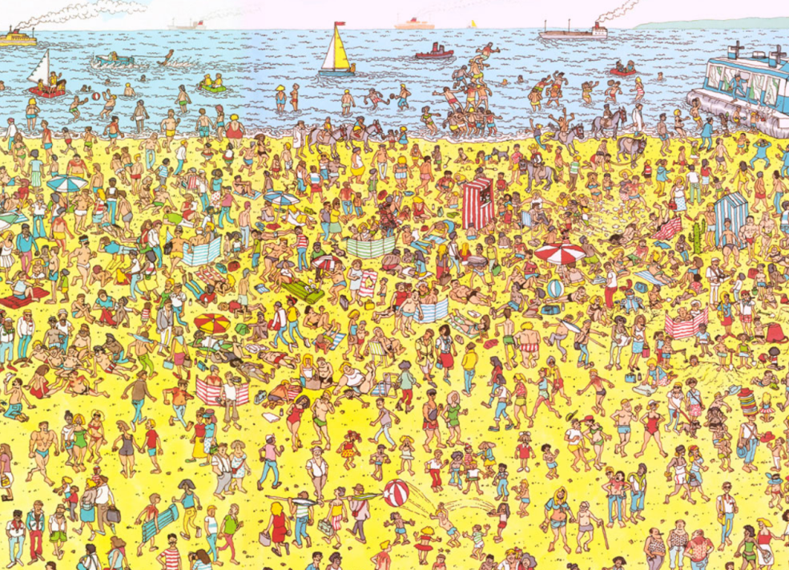

Template Matching

